Slide 1

Dagelijks papier
Simon Pras en Finn de Schepper

Slide 2
De opdracht
Niewssite
php
mysql

Slide 3
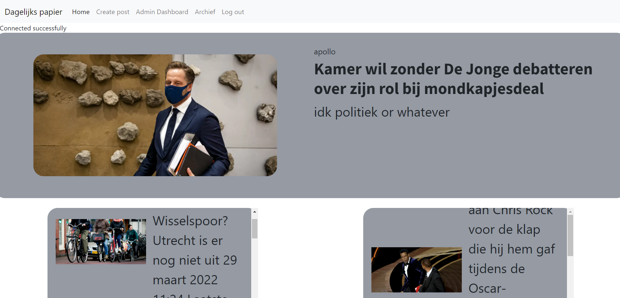

Slide 4
taakverdeling
SCSS
PHP
Trello

Slide 5
Samenwerking
Teamwisseling
Aanwezigheid
Online
Comunicatie
Bijdragen

Slide 6
taken
Goed gelukt
Op schema
deadline

Slide 7
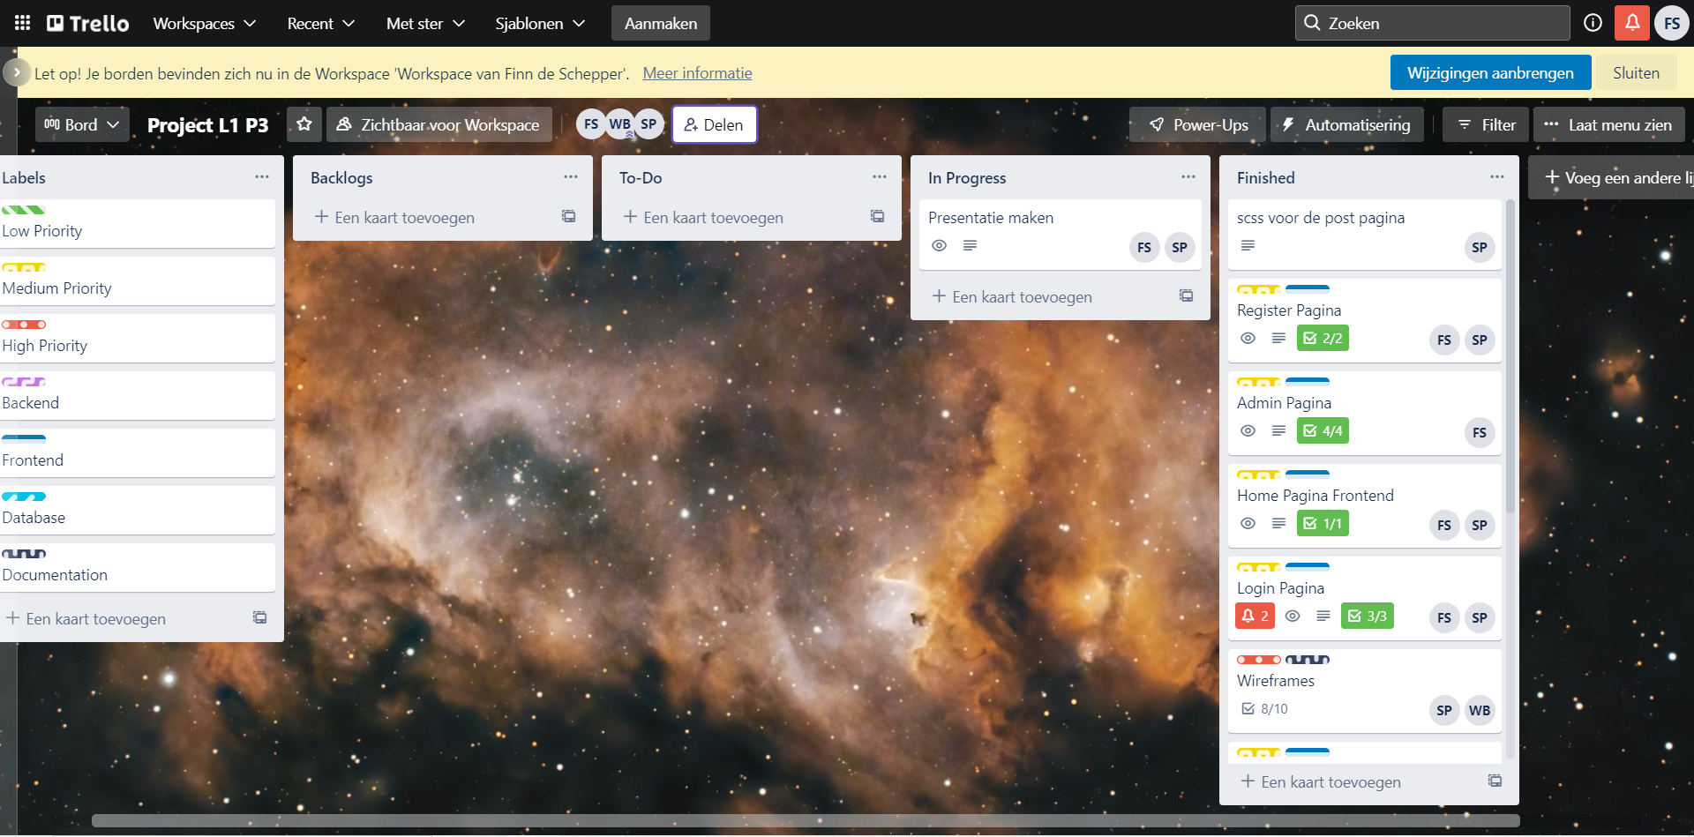
Planning

Slide 8
Tips en tops
Moeilijk begin
Goede samenwerking
Git
trello

Slide 9
THE END

